Slide 1
Zwischenpräsentation Gewerk 3
Verbundprojekt Master Automatisierung
HAW Hamburg
Mergin Volkmann
Marvin Schlageter
Tom Westerling

Slide 2
Rückblick auf Zeitplan
KW | Ziel
6 | Beobachter Entwurf und Implementierung eines einfachen Beobachters | ✓
7 | Aktualisierung der Anforderungsspezifikation in Absprache mit Gewerk 2 Festlegung auf die Punktrastergröße Trajektoriengenerierung Implementierung eines Algorithmus, der aus einer gegebenen Wegpunktliste eine Trajektorie generiert | ✓
8 | Testfahrten mit dem kinematischen Regler Evaluierung geeigneter Reglerparameter Evaluierung der Güte / Qualität der Regelung Bewertung des kinematischen Reglers auf Basis der Anforderungsspezifikation | ✓

Slide 3
Rückblick auf Zeitplan
KW | Ziel
9 | Untersuchung spezieller Anfahrprozesse (Laden, Andocken an Bearb.-Station) Definitionen von Fahrzonen Dynamische Anpassung der Reglerparameter auf Zonen | -
10 | Verbesserung / Erweiterung des Prototypen um die zuvor herausgefundenen Aspekte - ggf. Implementierung des dynamischen Reglers ggf. Implementierung der unterschiedlichen Fahrzonen Ggf. Trajektorie | - / ✓

Slide 4
Aktueller Stand
Einfacher linearer Beobachter ist in TwinCat implementiert und getestet
Linearer Zustandsregler ist in TwinCat implementiert und getestet
Eigener Algorithmus für Pfadgenerierung (inkl. Vorverarbeitung der Wegpunktliste von GW2) hergeleitet und erfolgreich implementiert
Lauffähige Trajektoriengenerierung in TwinCat implementiert und teilweise getestet
Funktionsfähige Implementierung der Schnittstellen zu Gewerk 2

Slide 5
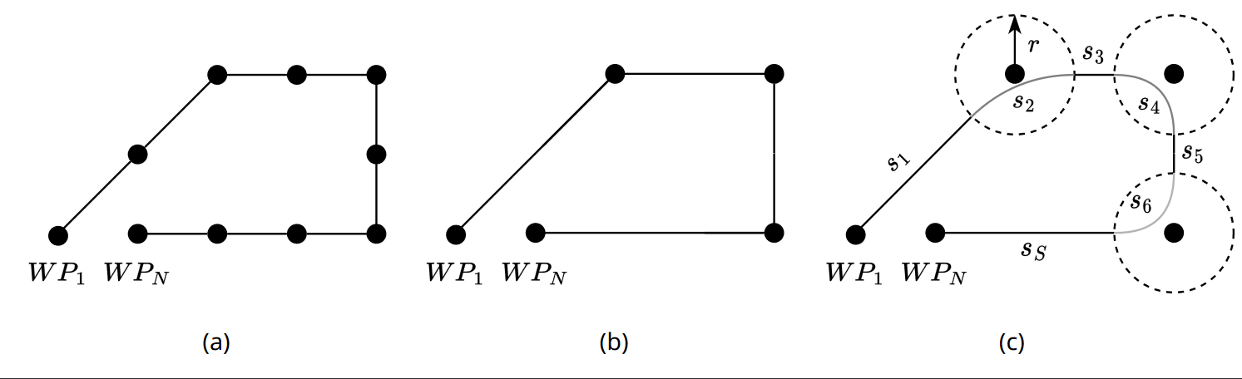
Unsere Pfadgenerierung
Schritt: Vorverarbeitung der Wegpunktliste

Slide 6
Unsere Pfadgenerierung
2. Schritt: Abrunden der Kantenpunkte

Slide 7
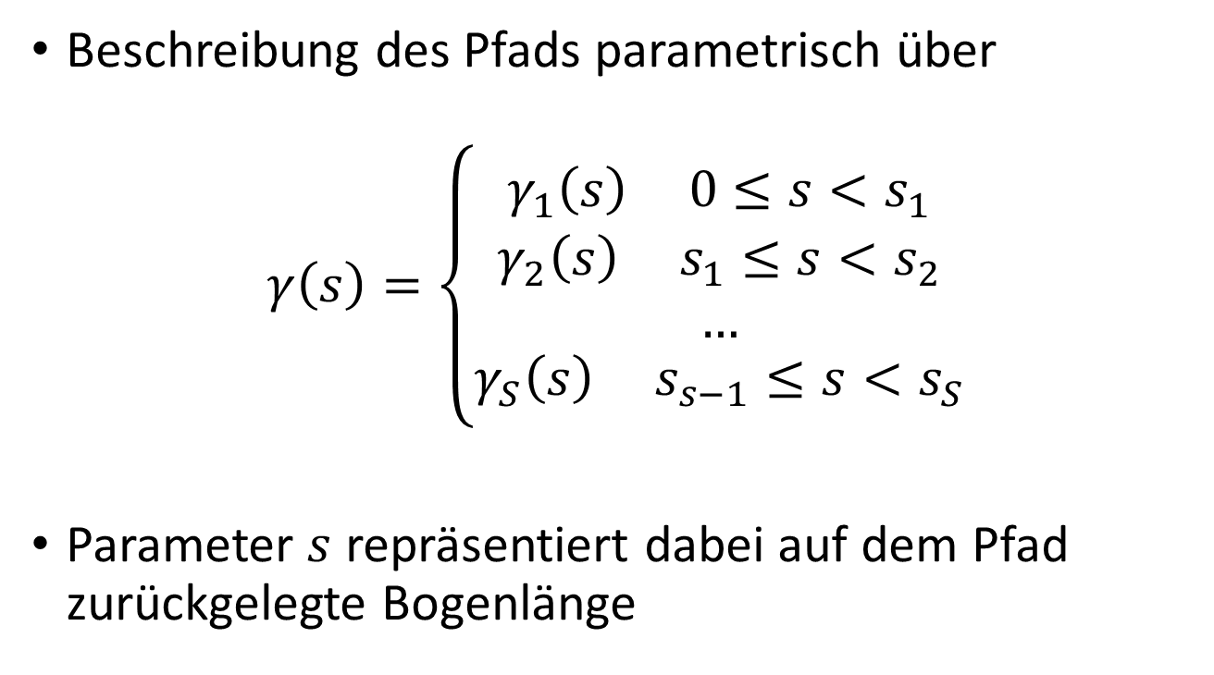
Unsere Pfadgenerierung
Beschreibung des Pfads parametrisch über
$$γ\left(s\right)=\left\{\begin{matrix}γ_{1}\left(s\right) 0≤s<s_{1} \\ \begin{aligned}γ_{2}\left(s\right) s_{1}≤s<s_{2} \\ …\end{aligned} \\ γ_{S}\left(s\right) s_{s−1}≤s<s_{S}\end{matrix}\right.$$
Parameter $s$ repräsentiert dabei auf dem Pfad zurückgelegte Bogenlänge

Slide 8
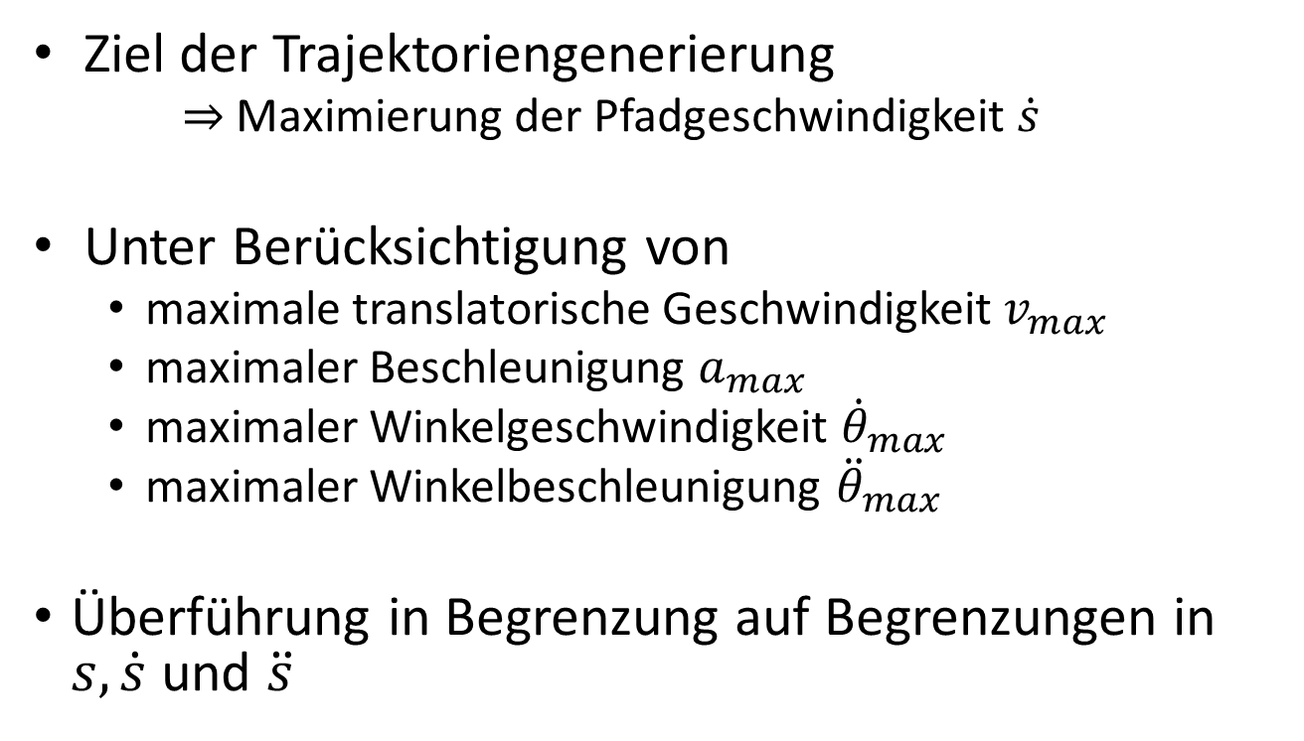
Trajektoriengenerierung
Ziel der Trajektoriengenerierung
$⇒$ Maximierung der Pfadgeschwindigkeit $\dot{s}$
Unter Berücksichtigung von
maximale translatorische Geschwindigkeit $v_{max}$
maximaler Beschleunigung $a_{max}$
maximaler Winkelgeschwindigkeit ${\dot{θ}}_{max}$
maximaler Winkelbeschleunigung ${\ddot{θ}}_{max}$
Überführung in Begrenzung auf Begrenzungen in $s, \dot{s}$ und $\ddot{s}$

Slide 9
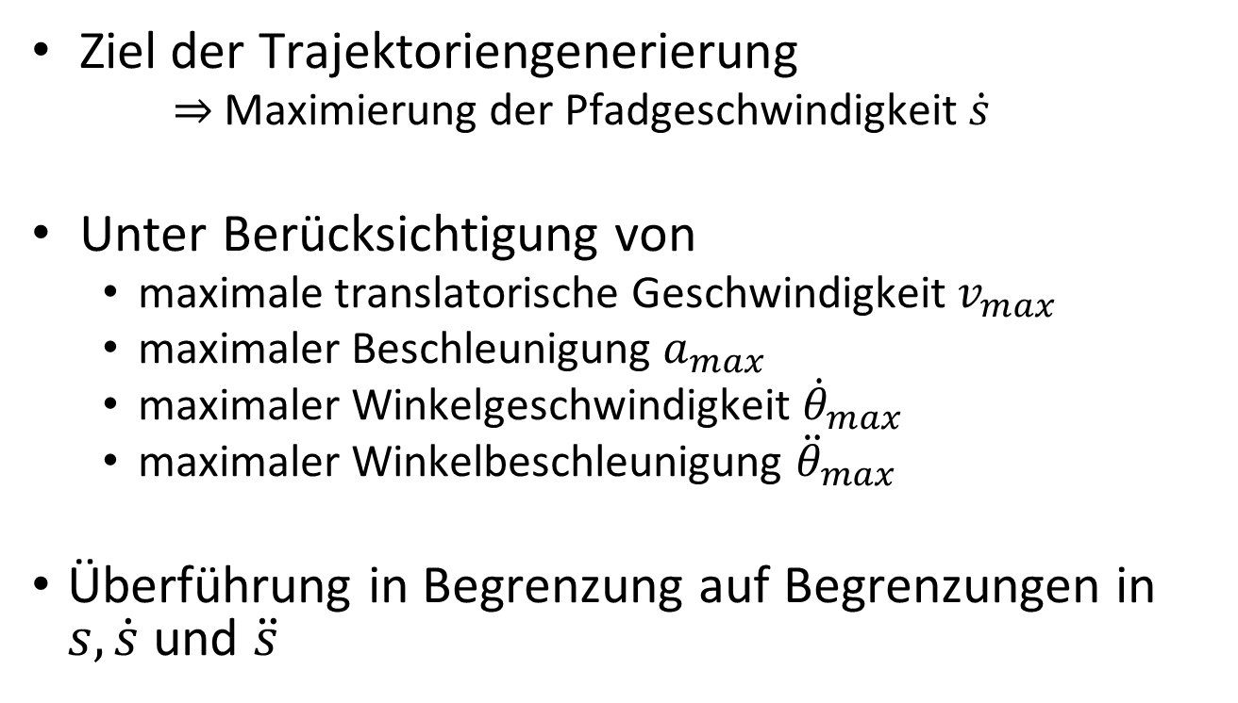
Trajektoriengenerierung
Ziel der Trajektoriengenerierung
$⇒$ Maximierung der Pfadgeschwindigkeit $\dot{s}$
Unter Berücksichtigung von
maximale translatorische Geschwindigkeit $v_{max}$
maximaler Beschleunigung $a_{max}$
maximaler Winkelgeschwindigkeit ${\dot{θ}}_{max}$
maximaler Winkelbeschleunigung ${\ddot{θ}}_{max}$
Überführung in Begrenzung auf Begrenzungen in $s, \dot{s}$ und $\ddot{s}$

Slide 10
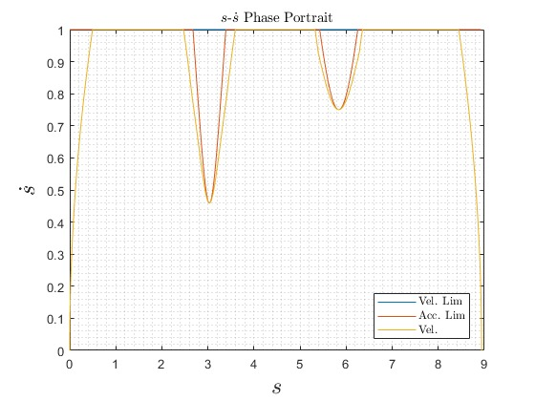
Trajektoriengenerierung

Slide 11
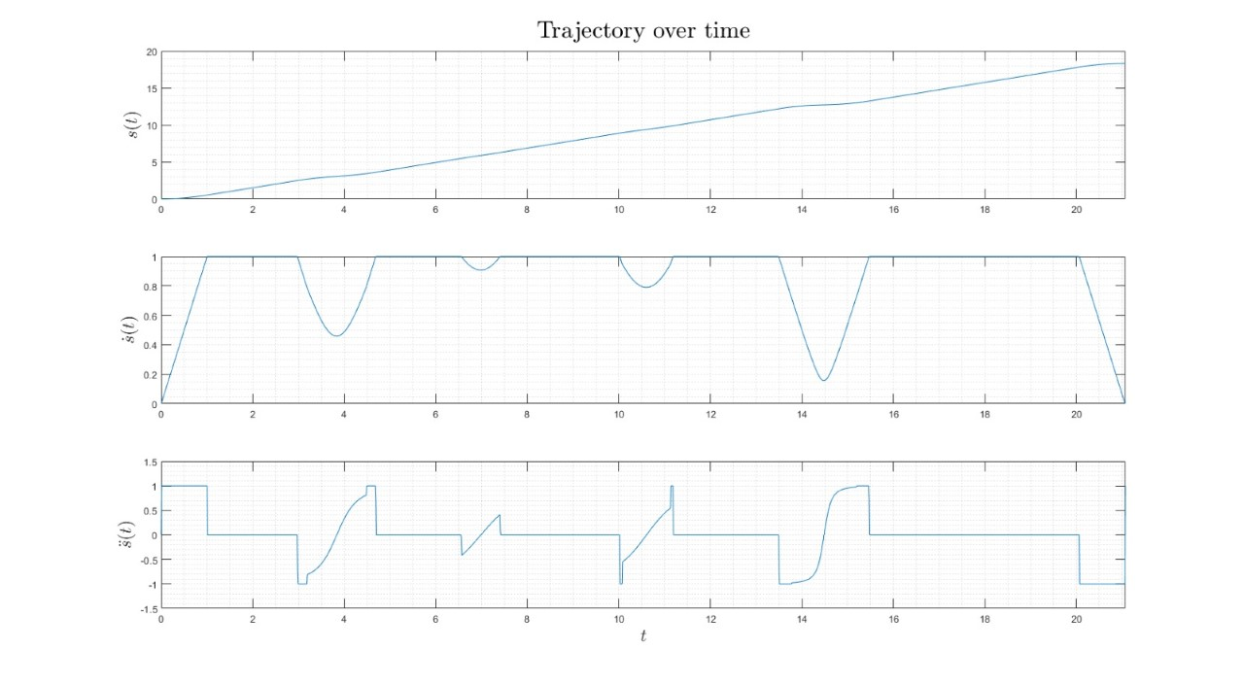
Trajektoriengenerierung

Slide 12
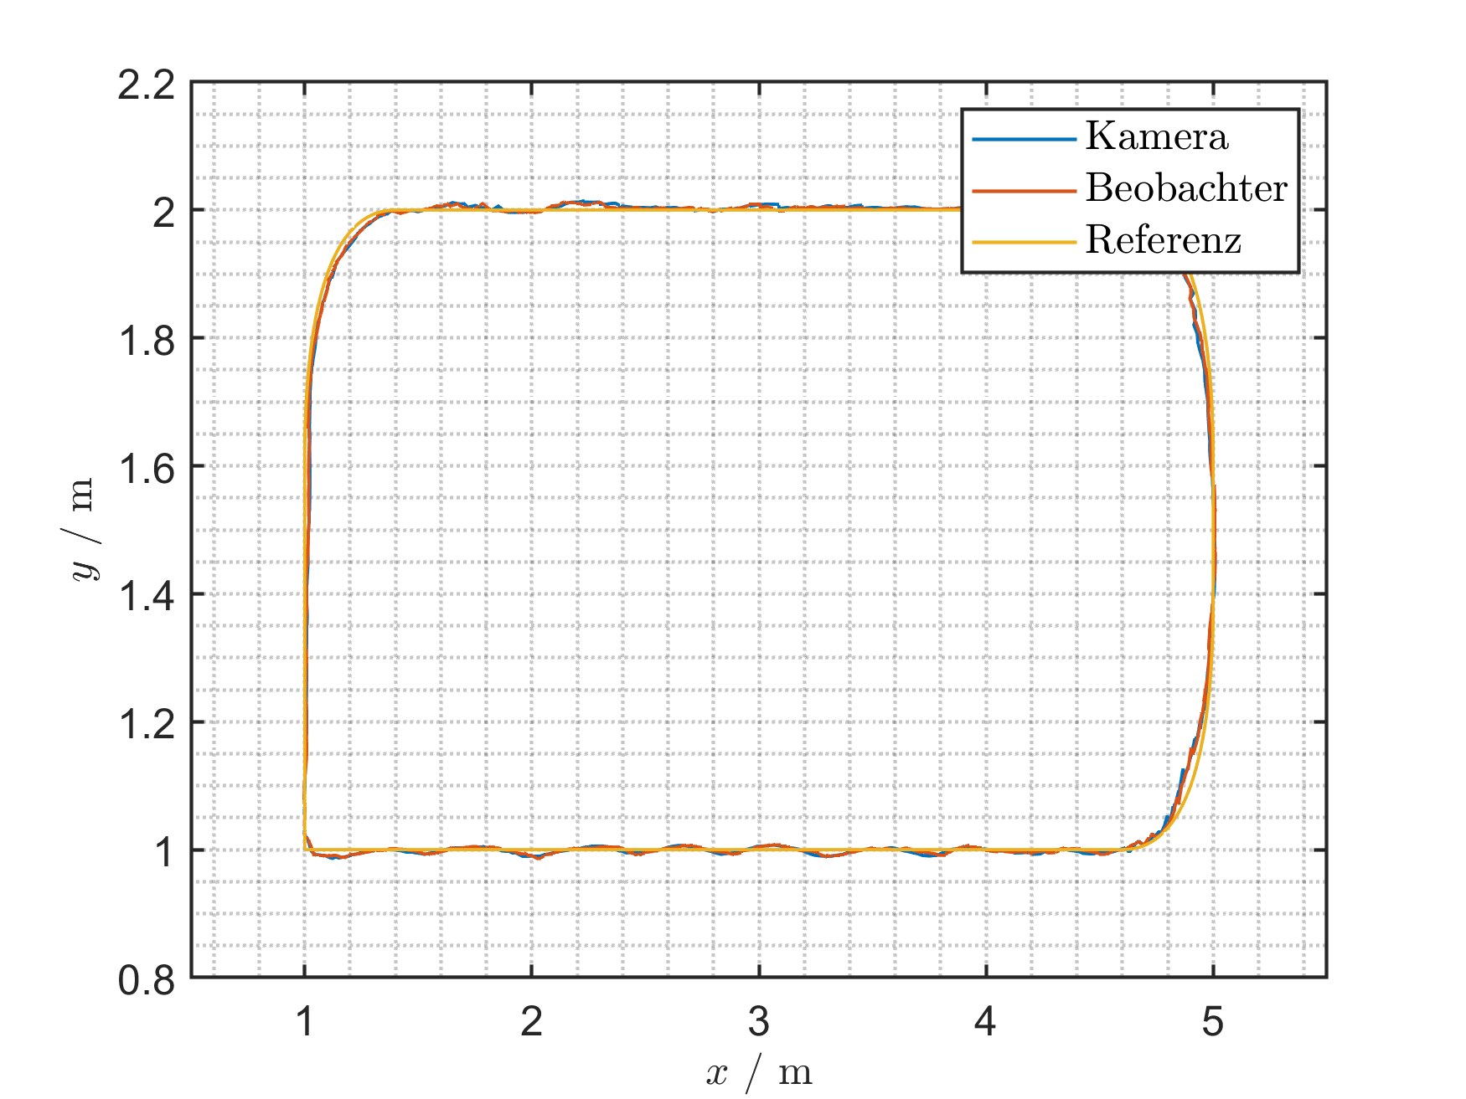
Aktuelles Ergebnis

Slide 13
Ausblick
Testen des aktuellen Implementierung
Optimierungsbedarf beim Beobachter
→ Übergang zum Kalman-Filter
Bei Bedarf Implementierung eines nichtlinearen Reglers
Bei Bedarf Implementierung einer Umschaltung zwischen verschiedenen Reglermodi abhängig von Fahrsituation

